Slide 1

ANDRÔMEDA
SPACE
ASTRO WORLD

Slide 2
SOBRE
Apresentamos a Andrômeda Space, uma empresa dedicada a explorar as maravilhas do espaço. Com orgulho, estamos desenvolvendo o projeto Astro World, um site de astronomia inovador que permitirá aos entusiastas do espaço embarcar em uma jornada fascinante pelo universo. Nossa equipe, formada em 23 de fevereiro de 2023, está comprometida em criar uma plataforma que ofereça conteúdo educativo e inspirador.
@astroworld

Slide 3
INTEGRANTES
DA EQUIPE
DANIEL REIS
FELLYPE OLIVEIRA
DAVI GABRIEL
GUSTAVO FERREIRA
EDUARDO DOMINGUÊS
JOÃO TARQUINI
WENDER SANTOS
@astroworld

Slide 4
INTRO
DUÇÃO
Bem-vindo ao projeto Astro World da Andrômeda Space! Neste emocionante empreendimento, nosso objetivo é trazer o fascínio do universo para a ponta dos dedos de pessoas de todo o mundo. Estamos comprometidos em fornecer uma plataforma online abrangente e envolvente, onde entusiastas da astronomia, estudantes curiosos e amantes do espaço possam explorar, aprender e se maravilhar com os segredos cósmicos.
@astroworld

Slide 5



OBJETIVOS
GERAIS
Disseminar conhecimento
Comunidade de aprendizado
Recursos multimídia
Oferecer informações precisas e atualizadas sobre astronomia, desde conceitos básicos até descobertas científicas avançadas.
Criar uma comunidade interativa, onde os entusiastas do espaço possam se conectar e participar de discussões estimulantes.
Apresentar conteúdo diversificado por meio de vídeos, imagens, infográficos e artigos detalhados.
@astroworld

Slide 6

TECNOLOGIAS
No projeto Astro World da Andrômeda Space, utilizamos uma combinação poderosa de tecnologias web para oferecer uma experiência interativa e envolvente aos usuários. Os pilares fundamentais são HTML, CSS e JavaScript.
Além dessas tecnologias principais, podemos utilizar bibliotecas e frameworks JavaScript. A linguagem de banco de dados SQL também está presente e a plataforma de planilhas Excel.
Utilizamos também plataformas distintas, como o Power Apps e o Gamemaker.
@astroworld

Slide 7
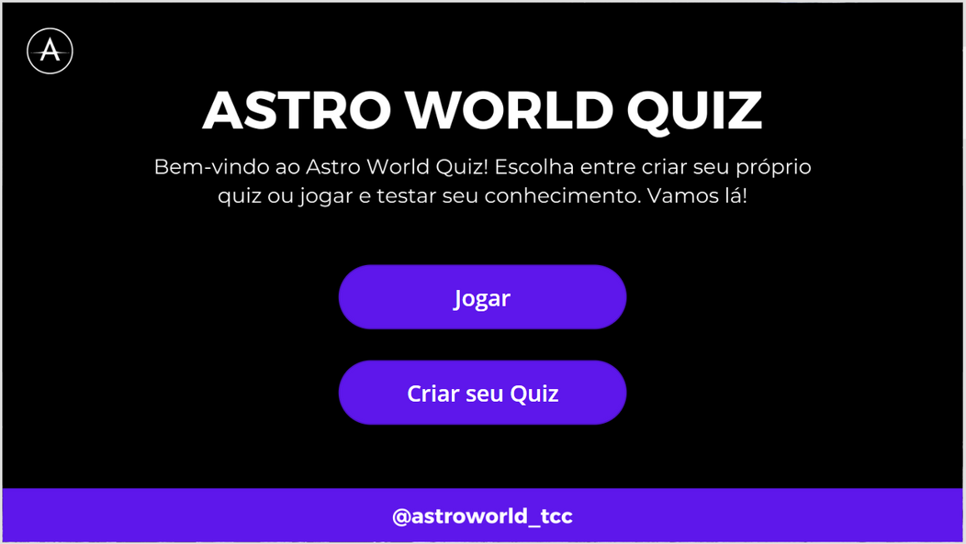
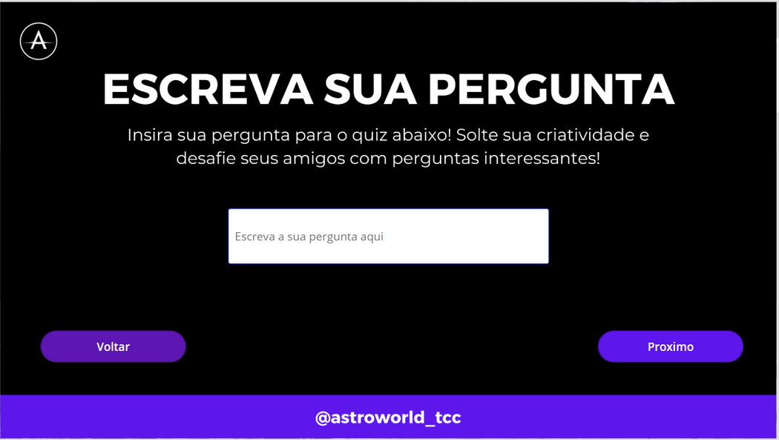
QUIZ
@astroworld

Slide 8
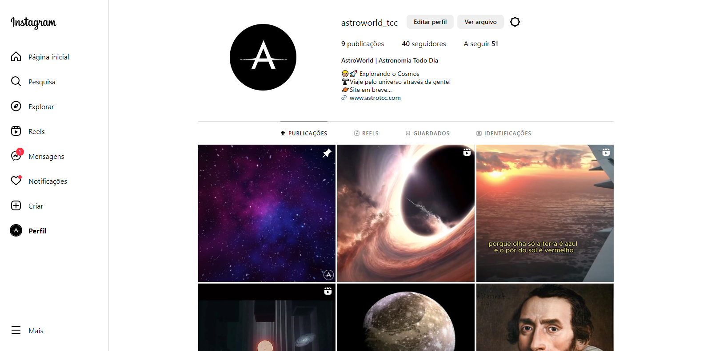
REDES
SOCIAIS
@astroworld

Slide 9
AGRADECIMENTOS FINAIS
Chegamos ao fim deste emocionante projeto, o Astro World da Andrômeda Space, e gostaríamos de expressar nossos sinceros agradecimentos a todos que fizeram parte dessa jornada cósmica conosco.
@astroworld

Slide 10
OBRIGADO
PELA ATENÇÃO
ASTRO WOLRD

